Slide 1
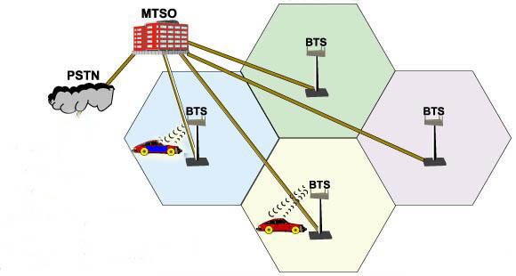
THÔNG TIN DI ĐỘNG
Chương 2. TRUYỀN SÓNG TRONG tt di động.
GVCC.TS. Lâm hồng thạch

Slide 2
NỘI DUNG BÀI HỌC
Giới thiệu chung về truyền sóng vô tuyến
Truyền sóng trong thông tin di động
Sử dụng tần số trong hệ thông tin di động
4. Hiện tượng fadinh, phân tán thời gian,
hiệu ứng xa gần, hiệu ứng Doppler
5. Câu hỏi và bài tập – Bài toán tính toán công suất

Slide 3
1. GIỚI THIỆU CHUNG VỀ TRUYỀN SÓNG VÔ TUYẾN
1.1. Bức xạ điện từ

Slide 4

rot
1.2. CÁC ĐẠI LƯỢNG CƠ BẢN CỦA SÓNG ĐIỆN TỪ
Véc tơ cường độ điện trường E (V/m)
Véc tơ cường độ từ trường H (A/m
Biểu thức của sóng điện từ lan truyền trong không gian
3. Véc tơ Pointing (w/m2)
Chiều của véc tơ Pointing là chiều lan truyền sóng

Slide 5
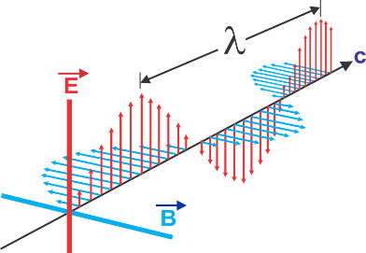
1.3. CÁC ĐẶC TÍNH CƠ BẢN CỦA SÓNG ĐIỆN TỪ
Mang năng lượng
Tính tương tác
- Đặc tính lan truyền
Dao động điện từ lan truyền trong không gian tự do với vận tốc c

Slide 6
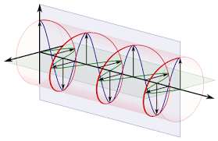
1.3. CÁC ĐẶC TÍNH CƠ BẢN CỦA SÓNG ĐIỆN TỪ
Đặc tính phân cực
Phân cực thẳng
Phân cực tròn
Phân cức elip

Slide 7

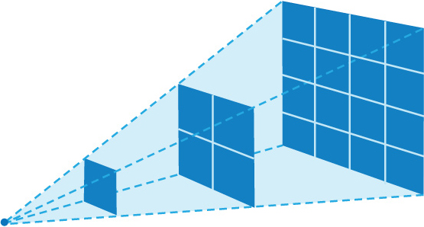
1.4. SUY HAO CỦA SÓNG ĐIỆN TỪ
Sóng điện từ lan truyền trong không gian tự do suy hao theo công thức Friis

Slide 8
Bài tập
1/ Tính suy truyền sóng trong không gian tự do, biết:
d=3km
f=1GHz
Trong 2 trường hợp:
a/ Anten phát bức xạ đẳng hướng
b/ Anten phát bức xạ định hướng, với hệ số định hướng 30dB
2/ Câu hỏi:
Công suất 100W bằng bao nhiêu dBW?
Công suất 100W bằng bao nhiêu dBm?
- Công suất 1W (đổi sang dBW) bằng bao nhiêu dBW?
- Công suất 1W (đổi sang dBm) bằng bao nhiêu dBm?

Slide 9
II. TRUYỀN SÓNG TRONG THÔNG TIN DI ĐỘNG
2.1. Đặc điểm chung
Sóng truyền trực tiếp trong tầm nhìn thẳng
Sử dụng sóng cực ngắn
Ảnh hưởng của Fadinh và biện pháp khắc phục
Ảnh hưởng của hiện tượng “xa” – “gần”
Các ảnh hưởng khác: hiệu ứng Doppler, hiện tượng phân tán thời gian
2.2. Các dạng bài toán truyền song trong thông tin di động
Tính toán vùng phủ sóng: Tính độ nhậy thu của MS vẫn liên lạc ở biên ô
Tính toán nhiễu đồng kênh giữa 2 ô sử dụng cùng tần số

